Slide 1

www.turistickaskola.edu.rs

Slide 2
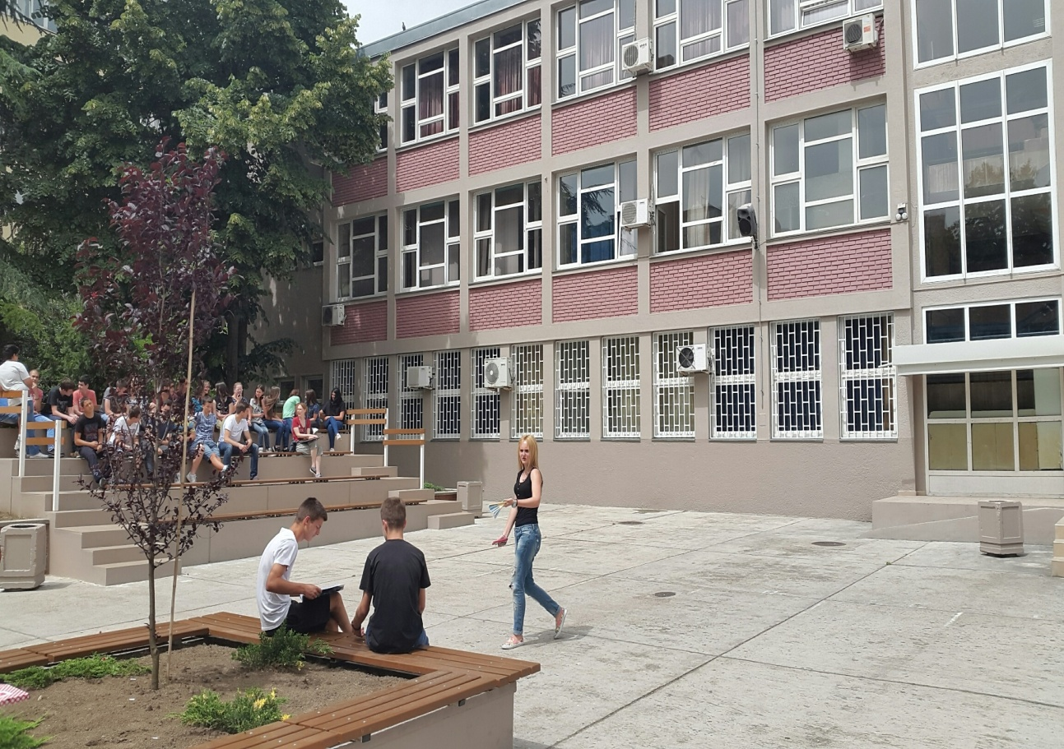
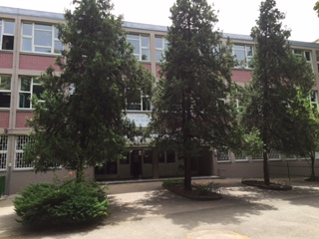
Школа данас
Наши приоритети су:
унапређивање квалитета наставног процеса, безбедност ученика у школи и током практичне наставе у привреди, сарадња са локалном самоуправом и туристичко хотелијерском привредом и међународна сарадња.

Slide 3
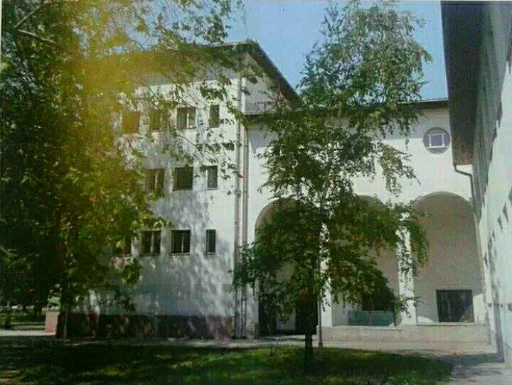
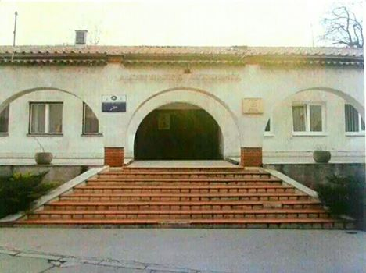
Школа некад
Средња туристичка школа отворена је 1971. године у згради данашње Политехничке школе. То је прва туристичка школа у Србији, која започиње рад као једне од организационих јединица.

Slide 4
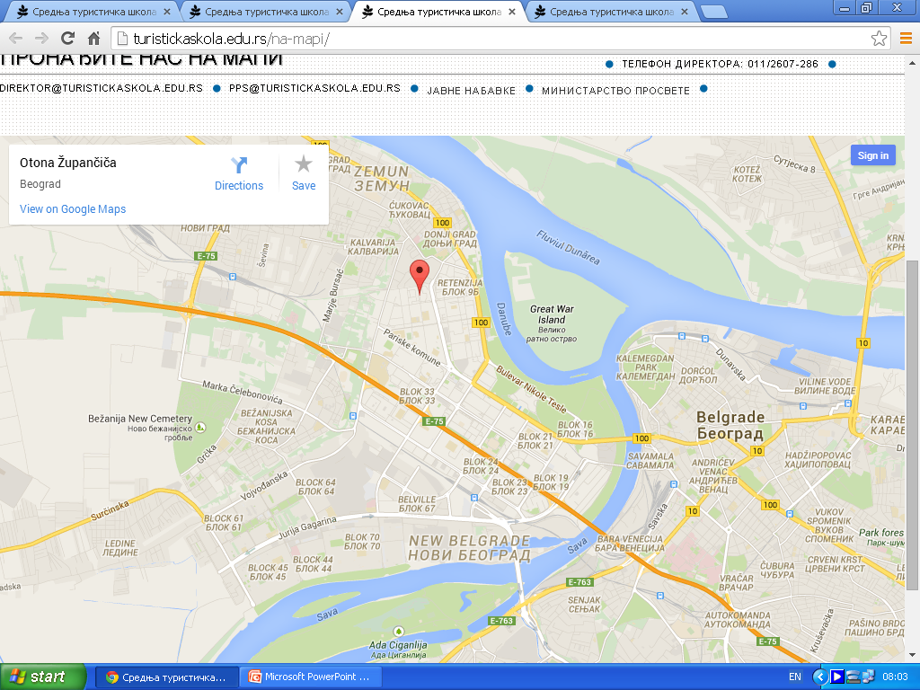
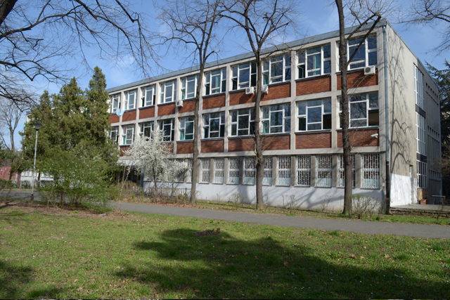

На локацији на којој је данас, школа постоји од 2002. године. Пресељењем су створени услови за већи број одељења, упис нових образовних профила и интензиван развој школе.

Slide 5
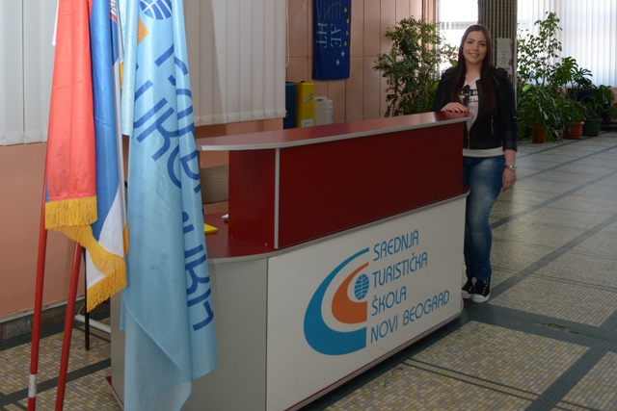
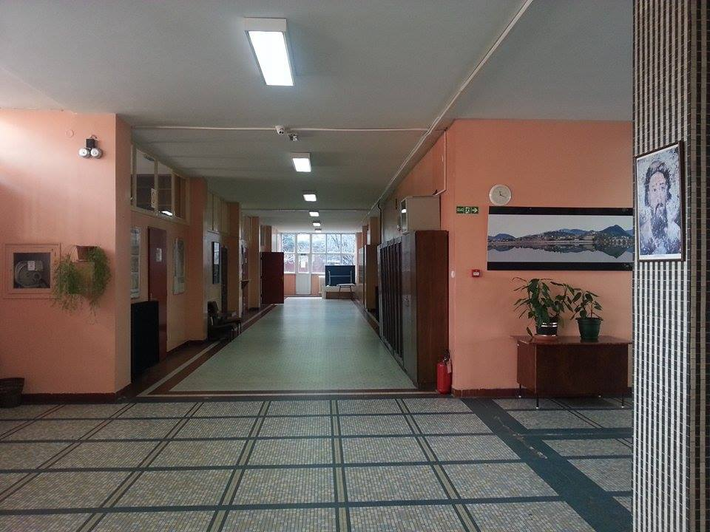
Образовни профили
Средњу туристичку школу похађа 768 ученика распоређених у 26 одељења. У Школи се образују следећи четворогодишњи образовни профили:
- Туристичкo хотелијерски техничар
- угоститељски техничар
- кулинарски техничар
и трогодишњи образовни профили:
- конобар
- кувар.

Slide 6
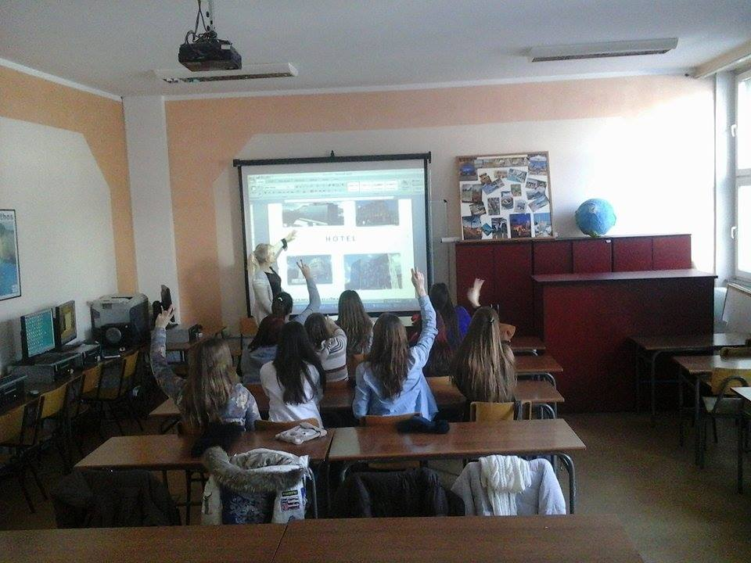
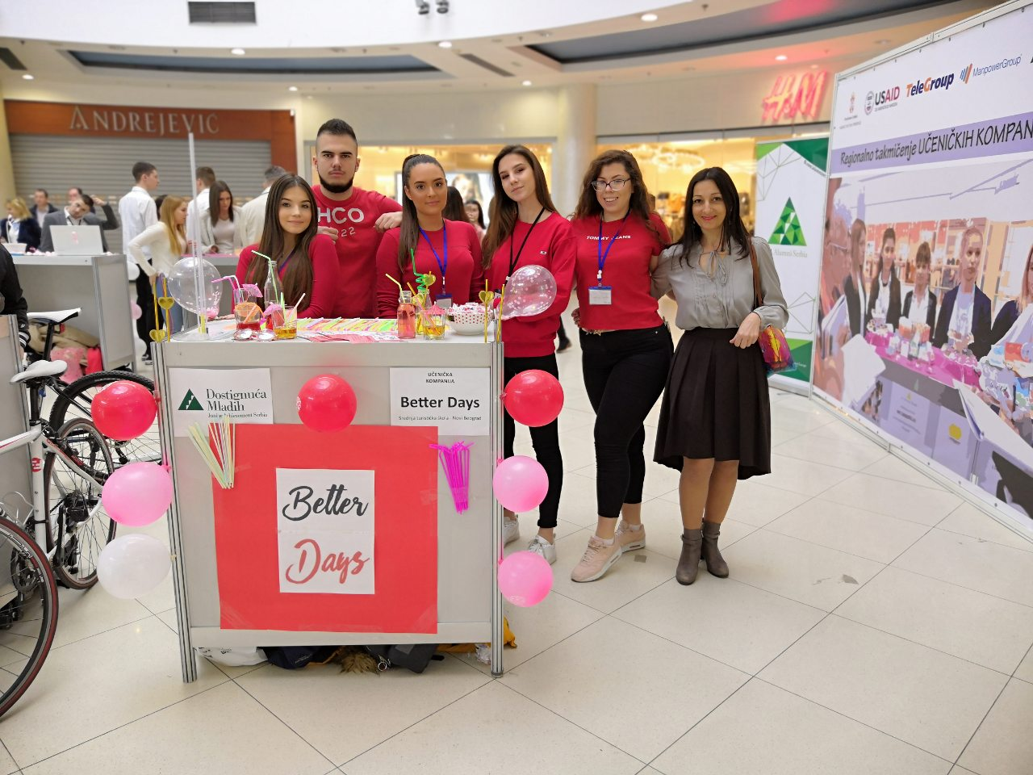
Туристичко хотелијерски техничар
Туристичко хотелијерски техничар је образовни профил са најдужом традицијом у школи. Ученици овог образовног профила се школују за послове у туристичким агенцијама и рецепцијама хотела.

Slide 7
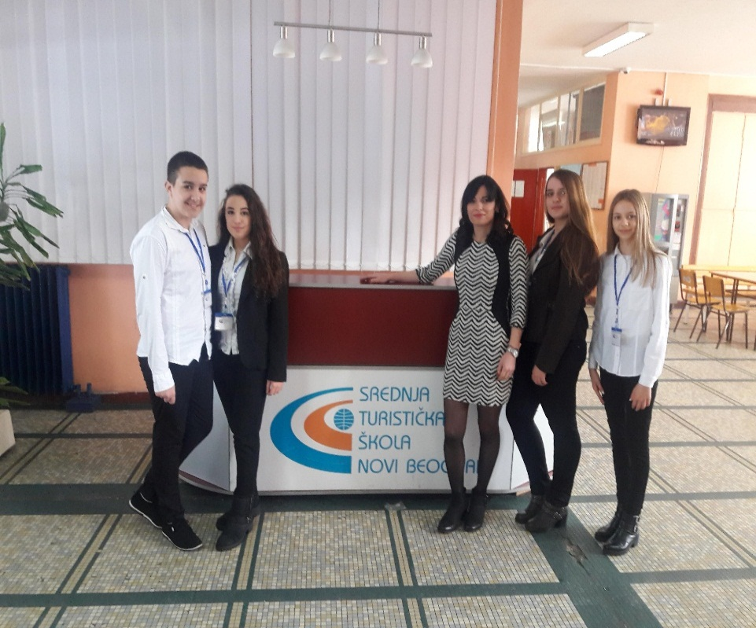
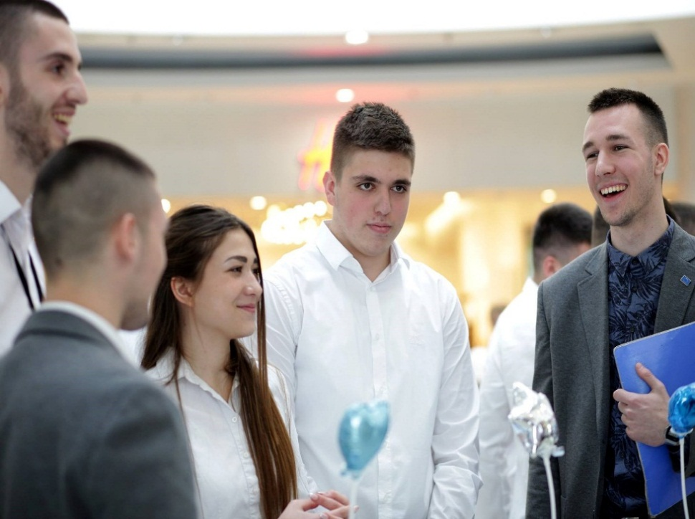
Ученици се обучавају за рад у туристичкој привреди, као и за рад на рецепцији хотела,тачније оспособљавају се за припрему, израду, пласирање и продају туристичких услуга у агенцији и саобраћајно-туристичким предузећима, за обављање рецепцијских послова у хотелу, као и за организовање скупова и пратећих услуга у хотелу или преко агенције.

Slide 8
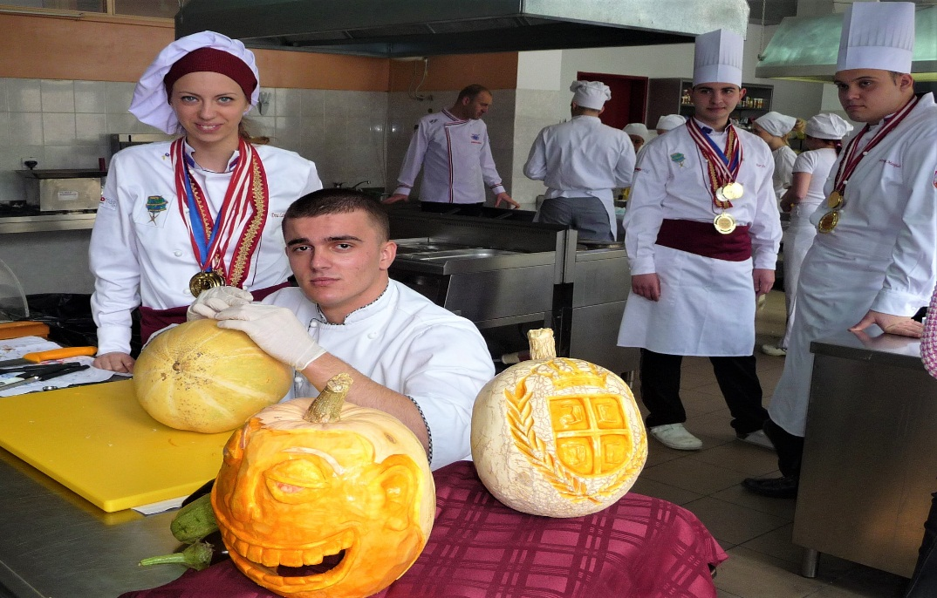
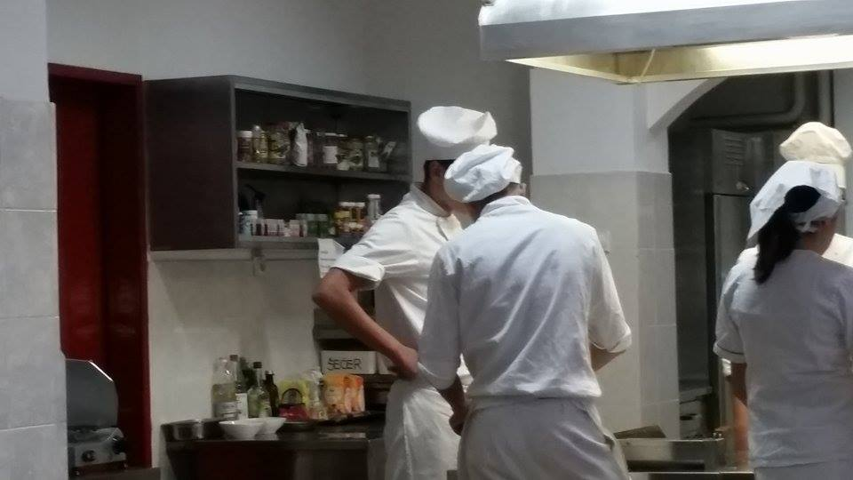
Кулинарски техничар
Кулинарски техничар је образовни профил који се у школи изучава од школске 2003/04. године и током четворогодишњег школовања ученици се обучавају за припрему јела и организацију целокупног рада у различитим врстама кухиња угоститељских објеката.

Slide 9
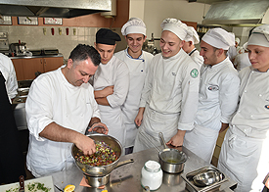
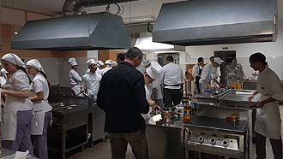
Ученици изучавају општеобразовне и стручне предмете, имају вежбе у савремено опремљеном кабинету школе или хотелима и ресторанима са којима школа има потписане уговоре.

Slide 10
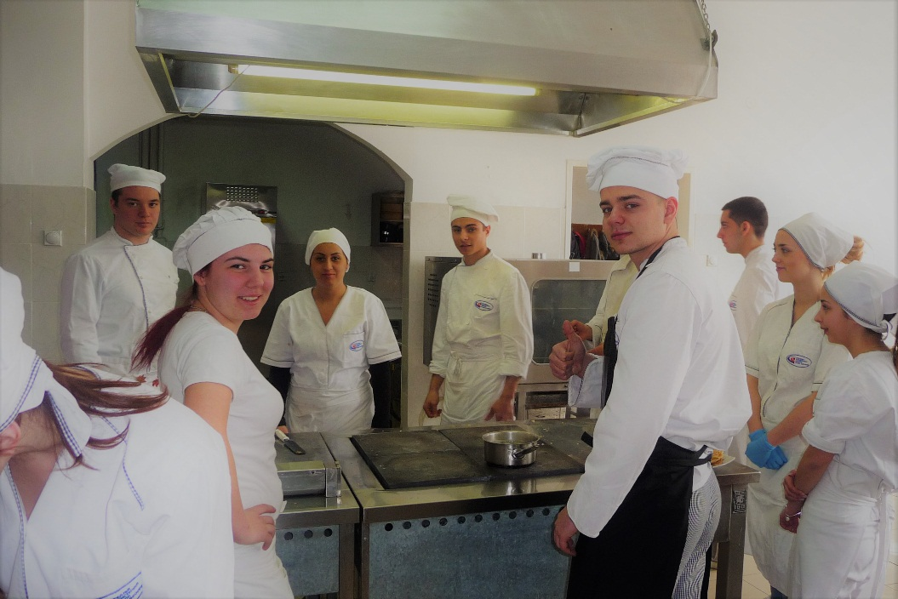
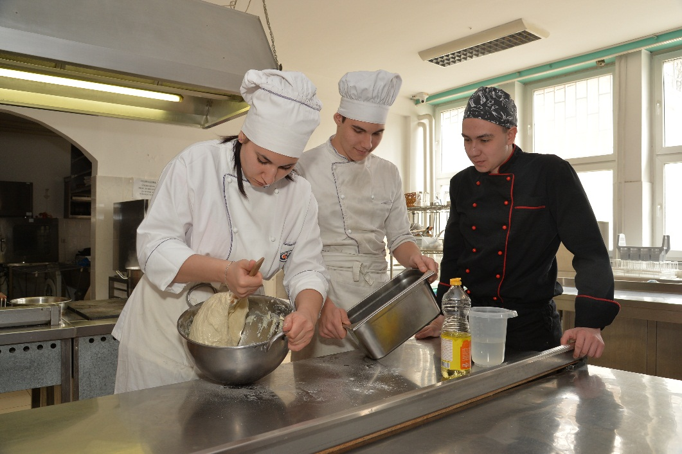
Кувар
Током трогодишњег школовања, кроз велики број часова практичне наставе ученици се обучавају за припрему намирница, израду, сервирање и декорисање јела у различитим врстама кухиња угоститељских објеката.

Slide 11
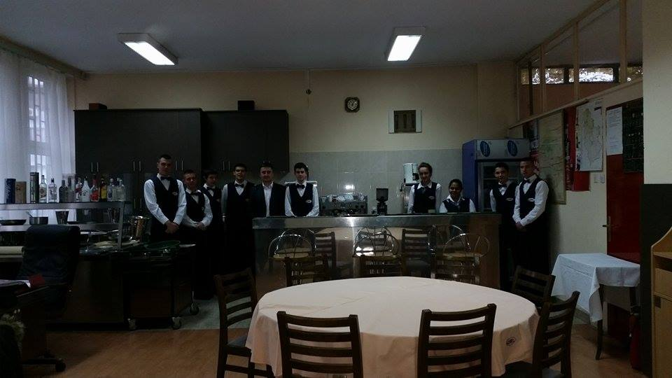
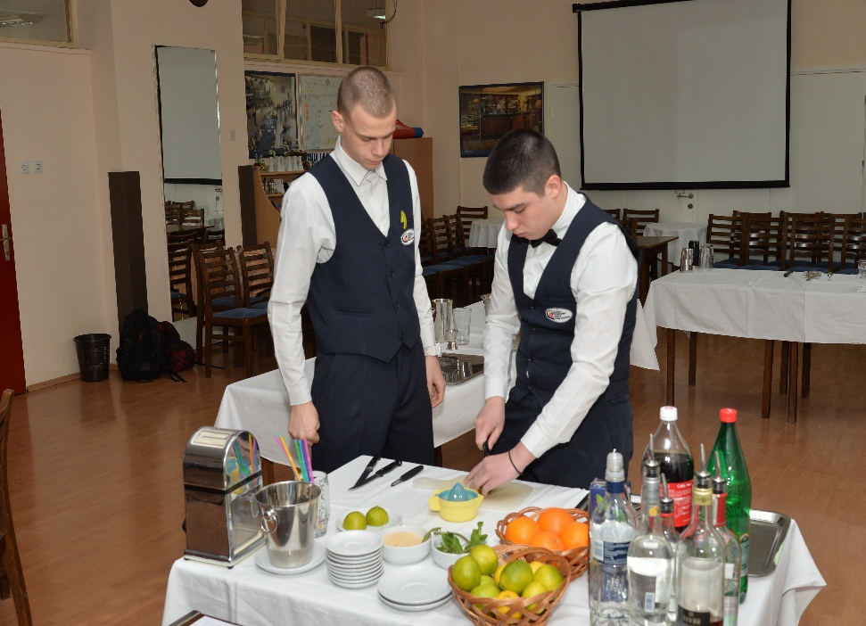
Угоститељски техничар
Угоститељски техничар је образовни профил који се у Средњој туристичкој школи изучава од школске 2002/03. године.
Ученици стичу знања и вештине неопходне за рад у различитим врстама угоститељских објеката.

Slide 12
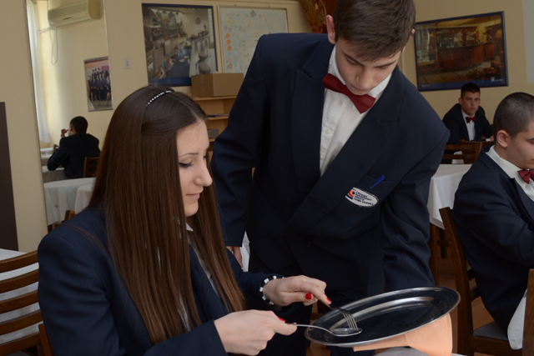
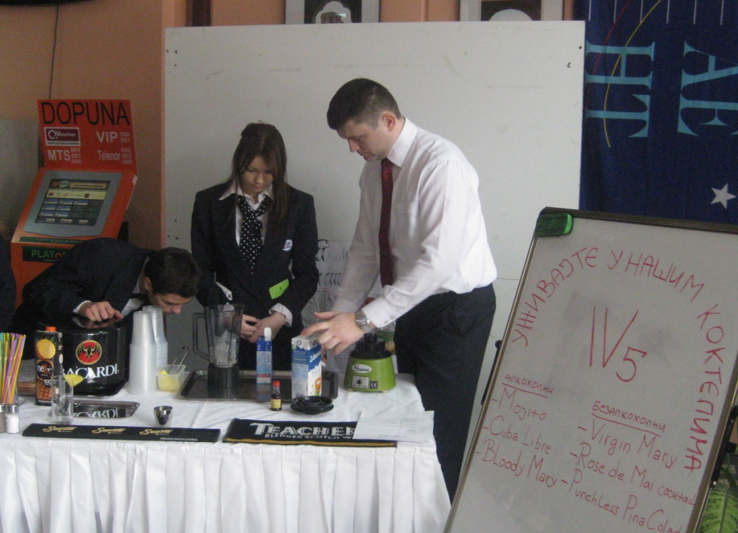
Како у Београду расте број хотела и ресторана, тако и расте потреба за кадровима који се школују на овом образовном профилу. Часови вежби се реализују у кабинету за услуживање, а практична настава у блоку се обавља у хотелима и ресторанима.

Slide 13
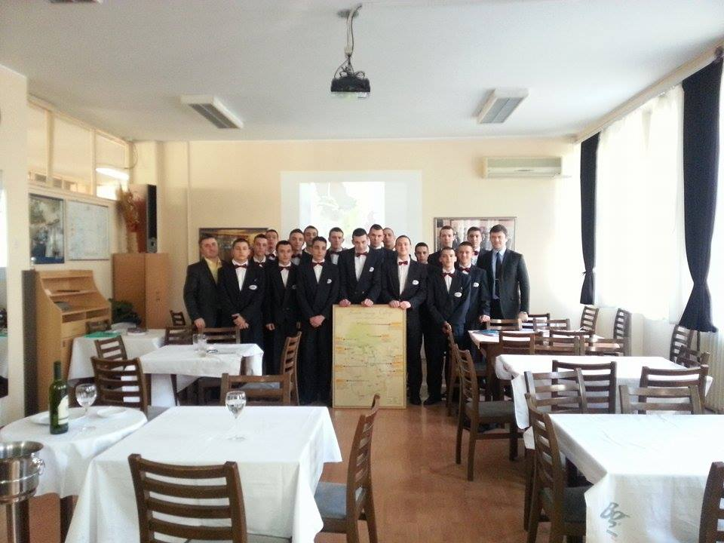
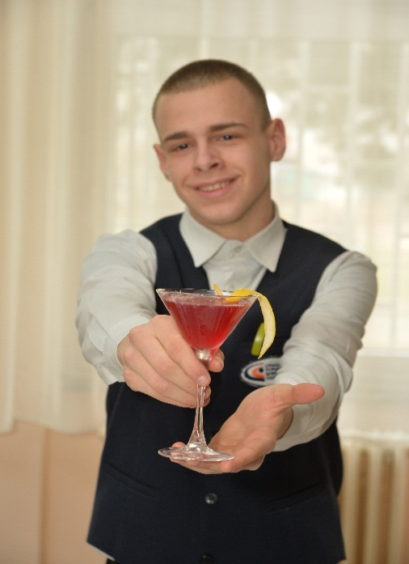
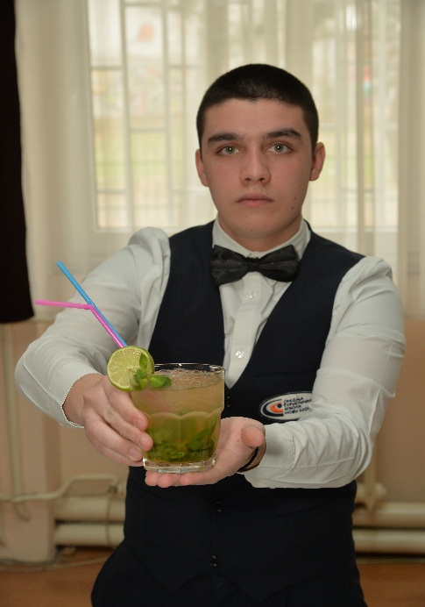
Конобар
Образовни профил конобар подразумева трогодишње школовање и обуку ученика за пријем, прихват и квалитетно услуживање гостију у угоститељским објектима.

Slide 14
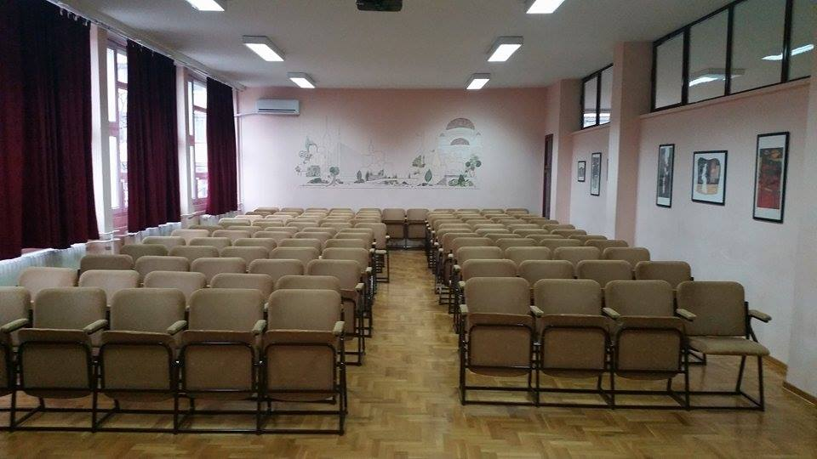
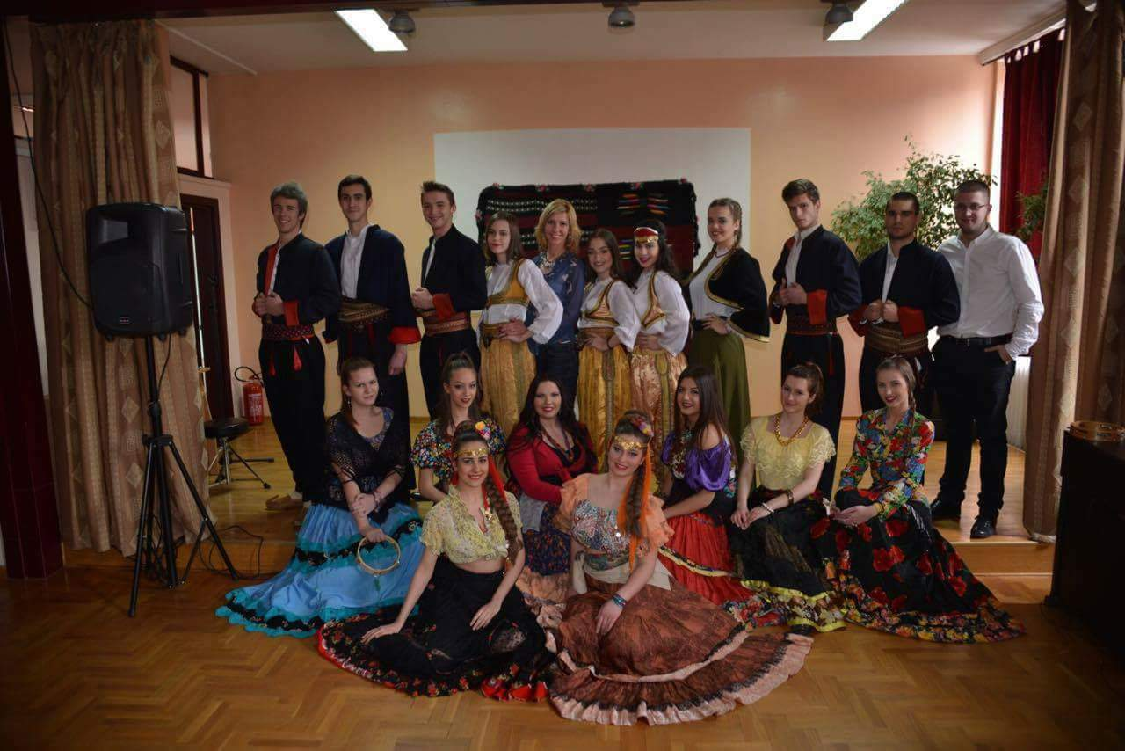
Свечана сала
Школа има Свечану салу која располаже са 120 места.Сала је опремљена видео пројектором, рачунаром, појачалом, системом за озвучење и клавиром.

Slide 15
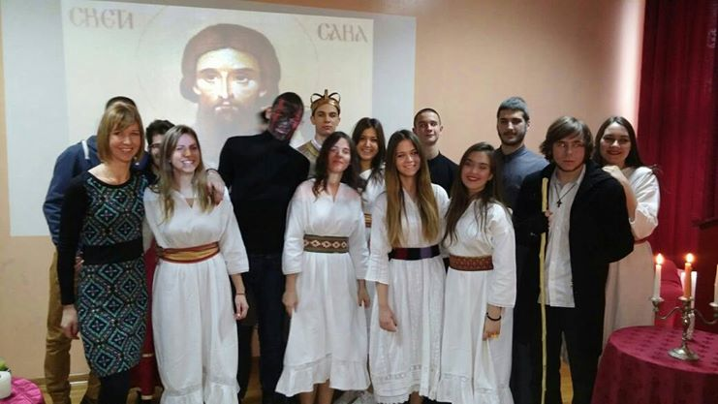
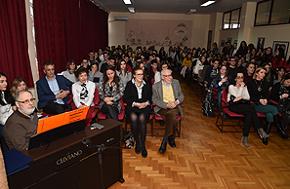
У свечаној сали се организовају манифестације поводом прослава школске славе Светог Саве, Дана школе, представе драмске секције, књижевних вечери и друго (мултимедијални часови, презентације београдских факултета и Високих струковних школа...)

Slide 16
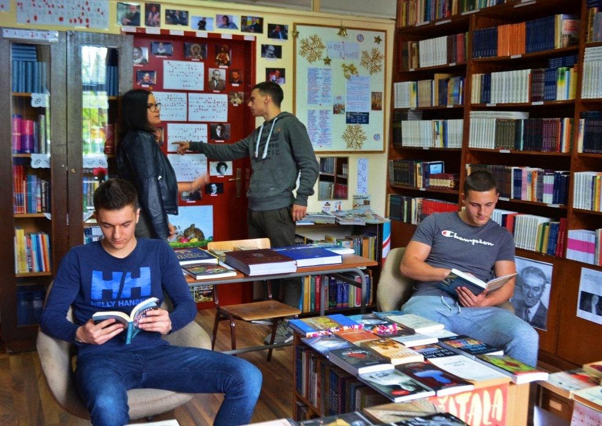
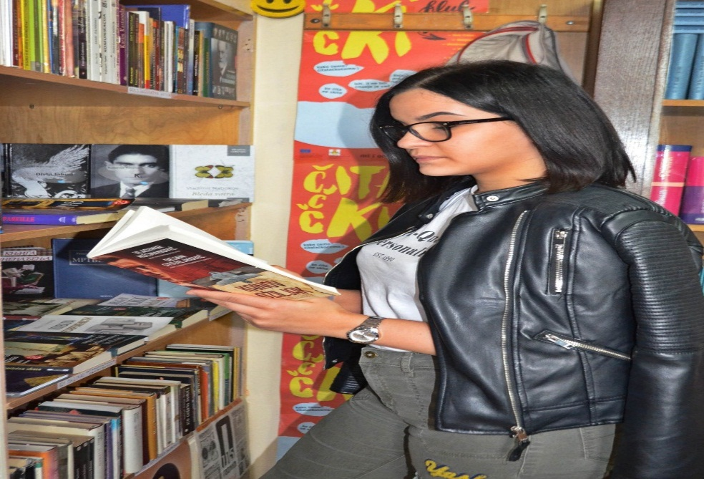
Библиотека
Фонд школске библиотеке обухвата око 5000 наслова. Сем обавезне школске лектире у библиотеци се налазе енциклопедије, монографије, речници, стручне литературе и часописи доступни ученицима и професорима.

Slide 17
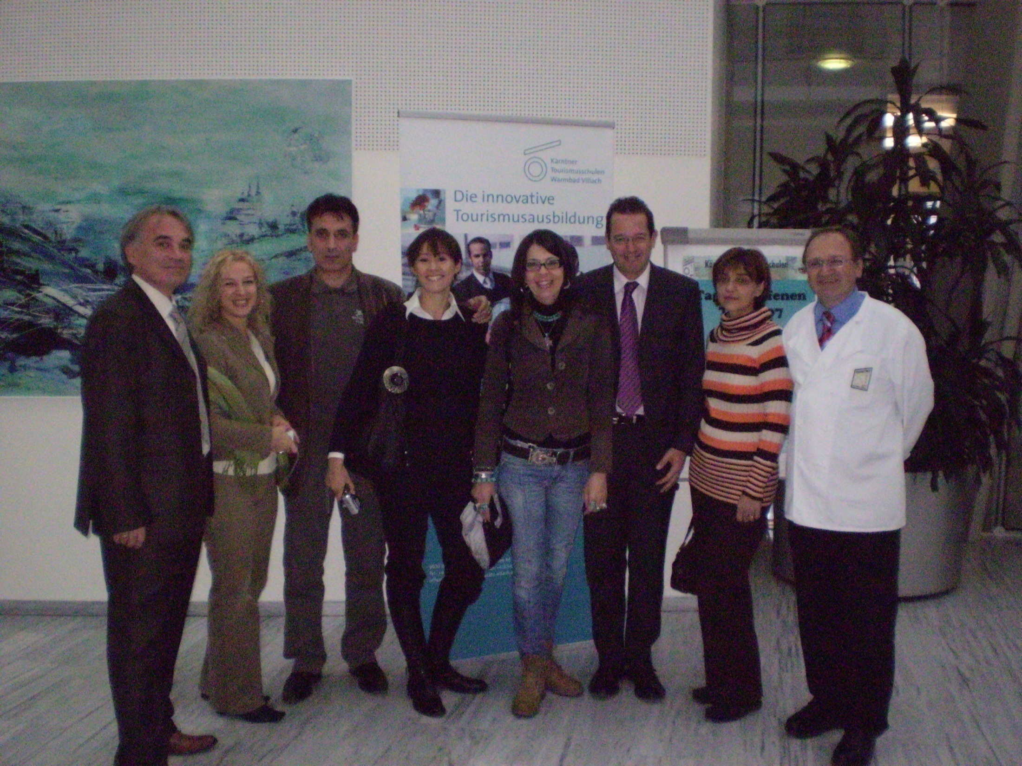

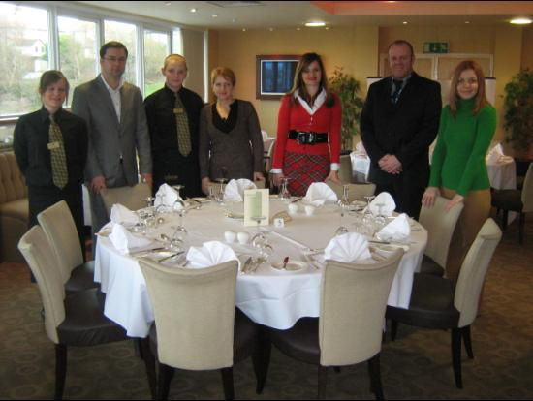

Међународна садарња
Један од кључних аспеката у раду Средње туристичке школе јесте међународна сарадња. Континуирано учешће у међународним пројектима реализује се од 2002/2003 школске године.

Slide 18
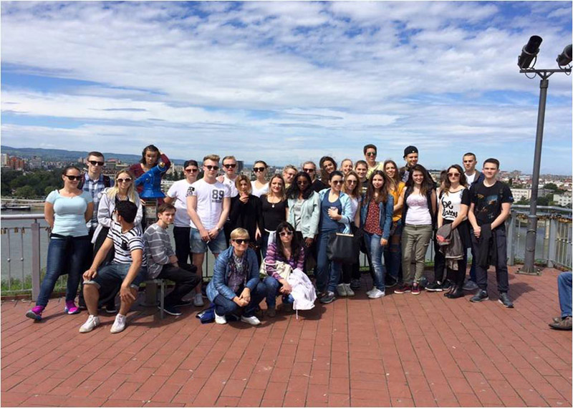

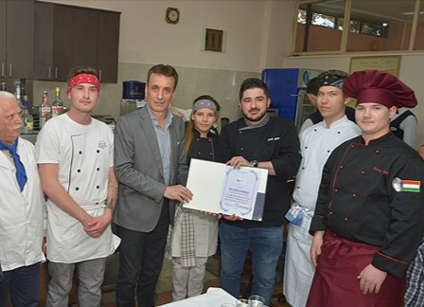

Школа се може похвалити изузетно богатом сарадњом и радом на међународним пројектима са школама из Словеније, Аустрије, Велике Британије, Шведске, Мађарксе...

Slide 19
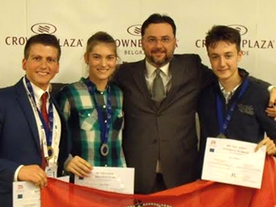
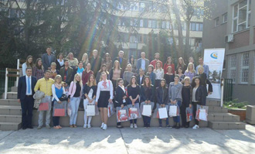
Такмичења
Један од начина провере стечених стручних компетенција и развоја социјалних вештина јесте учешће на разним такмичењима, сајмовима, пројектима и другим организованим активностима.

Slide 20
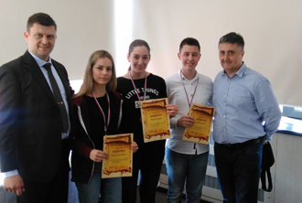
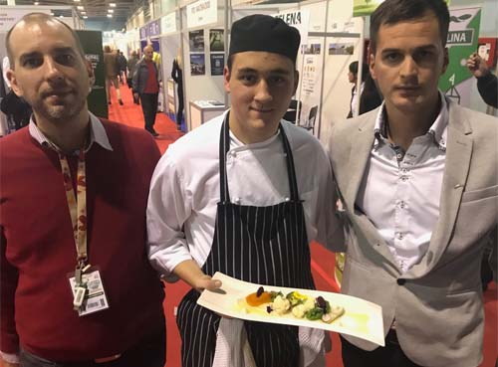
Последњих година ученици свих образовних профила остварују изузетно запажене резултате на републичким такмичењима.

Slide 21
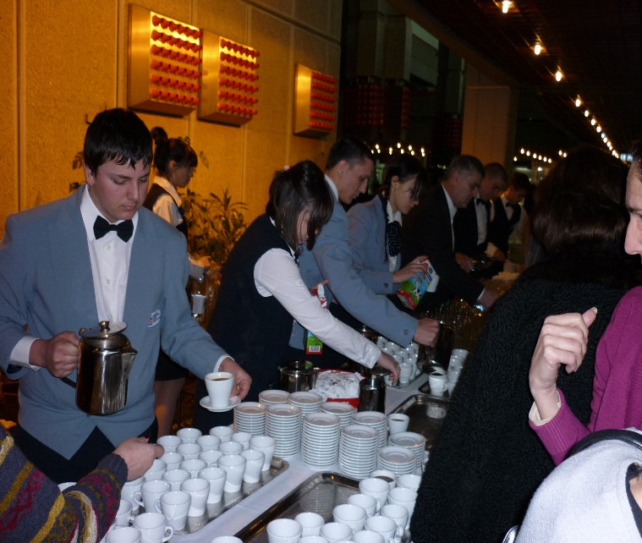
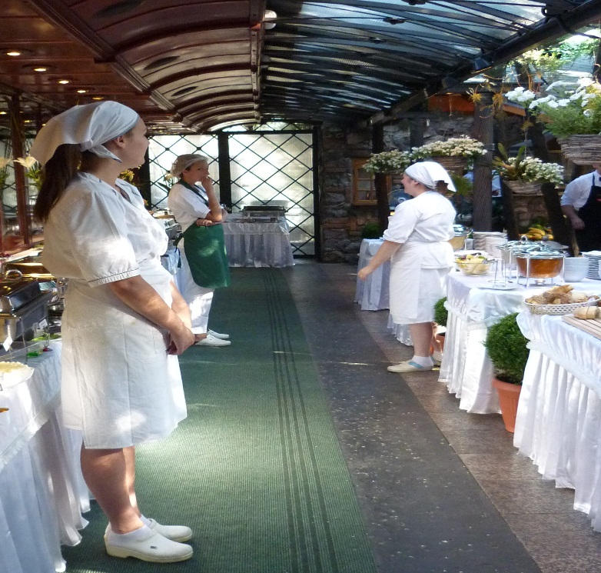
Сарадња са привредом
Средња туристичка школа веома води рачуна да изабере репрезентативне угоститељске и туристичке објекте, где ће ученици обављати праксу и стицати и усвајати знања и вештине из струке за коју су се определили. Велики број наших ученика је, после завршеног школовања, наставио рад у објектима као стално запослени.

Slide 22
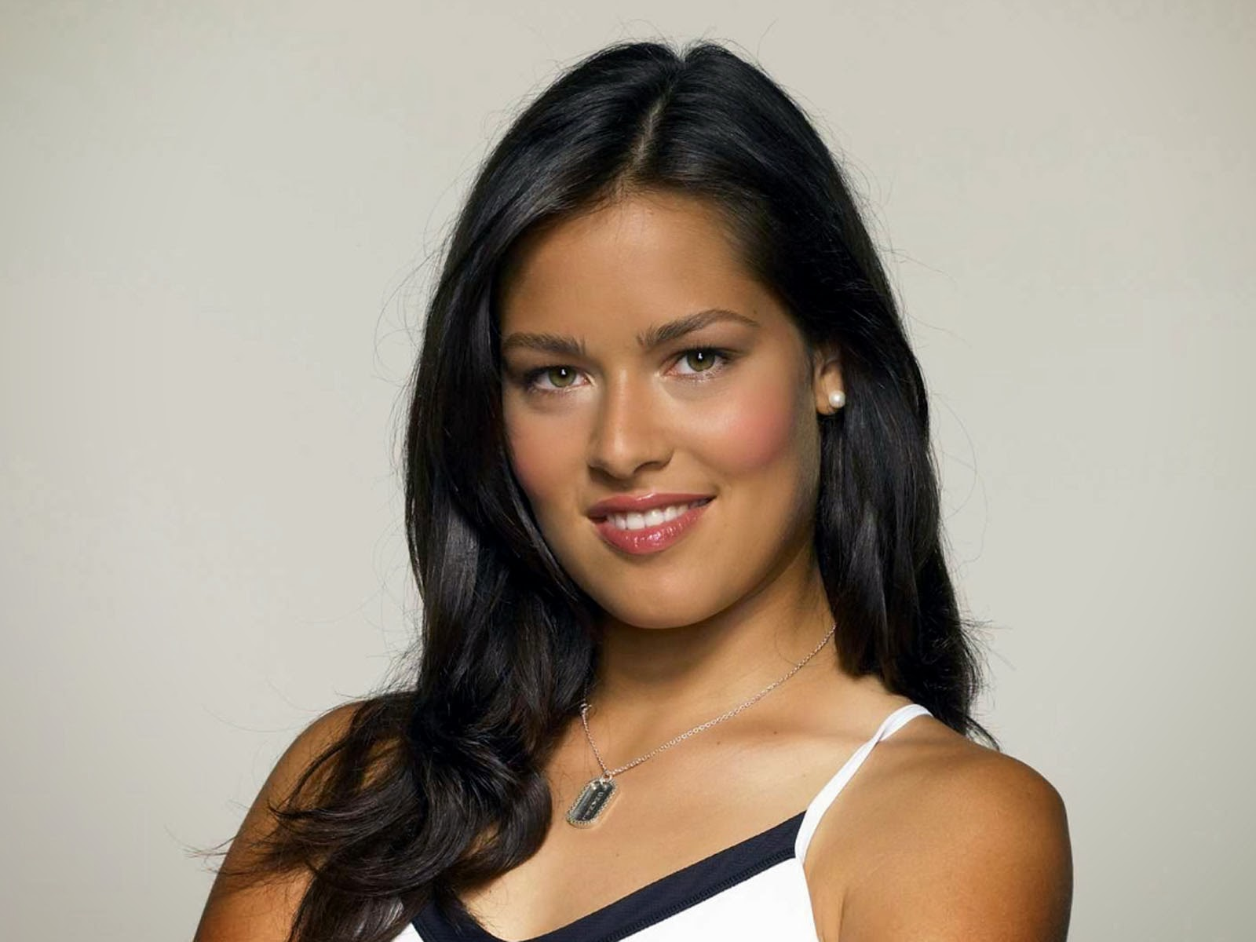
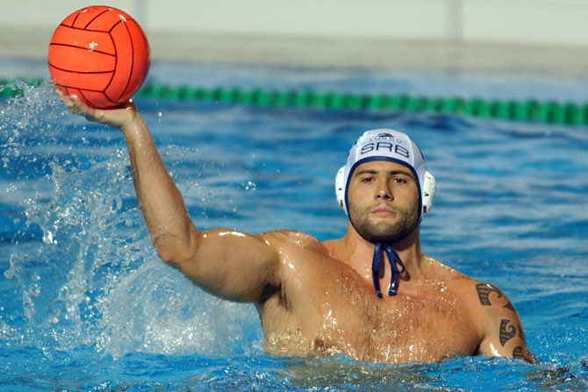
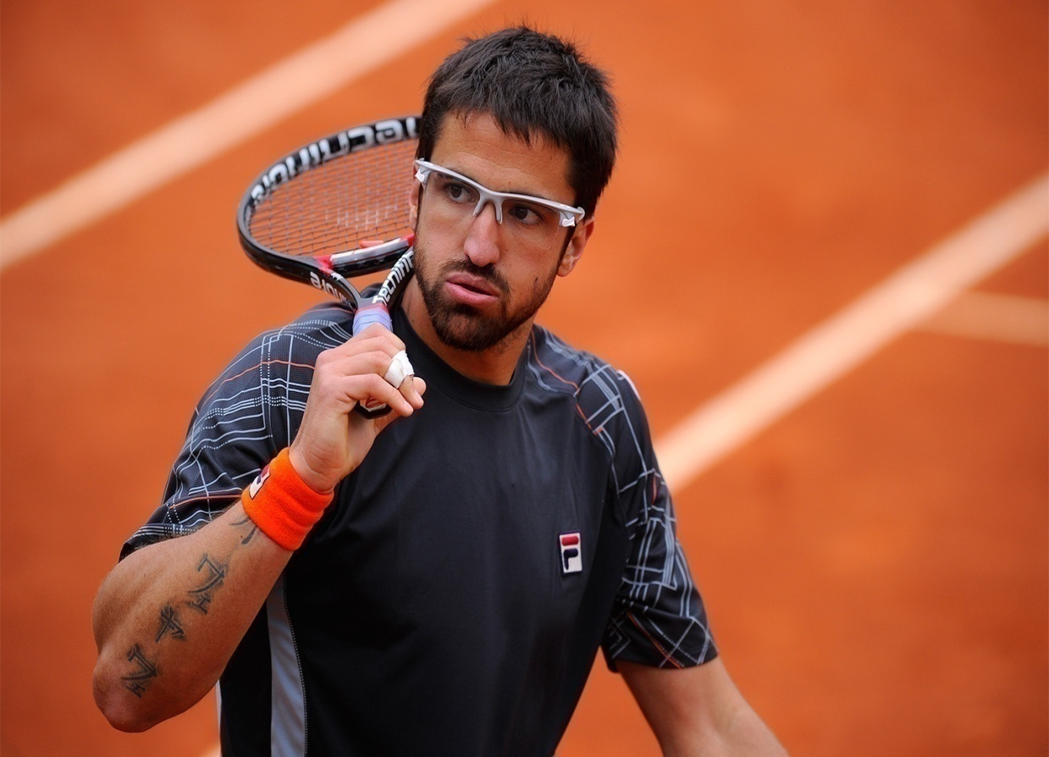
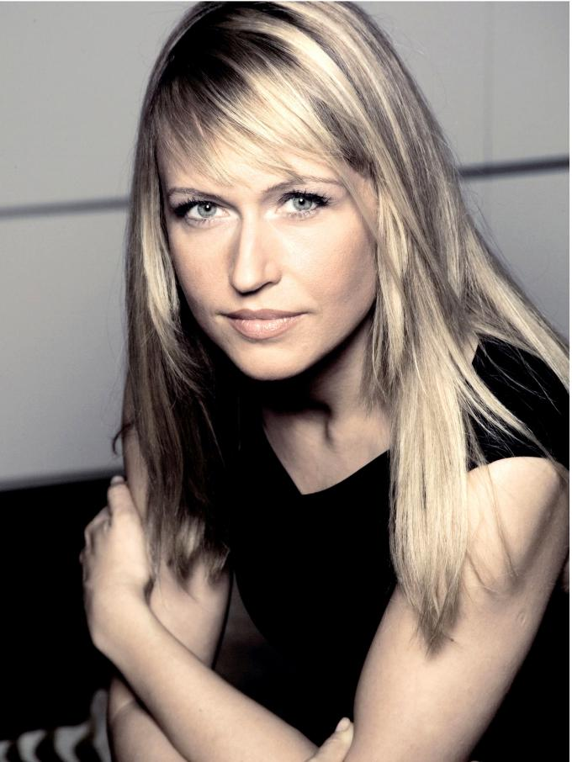
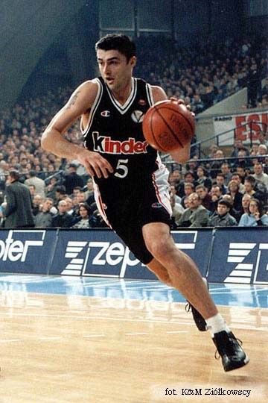
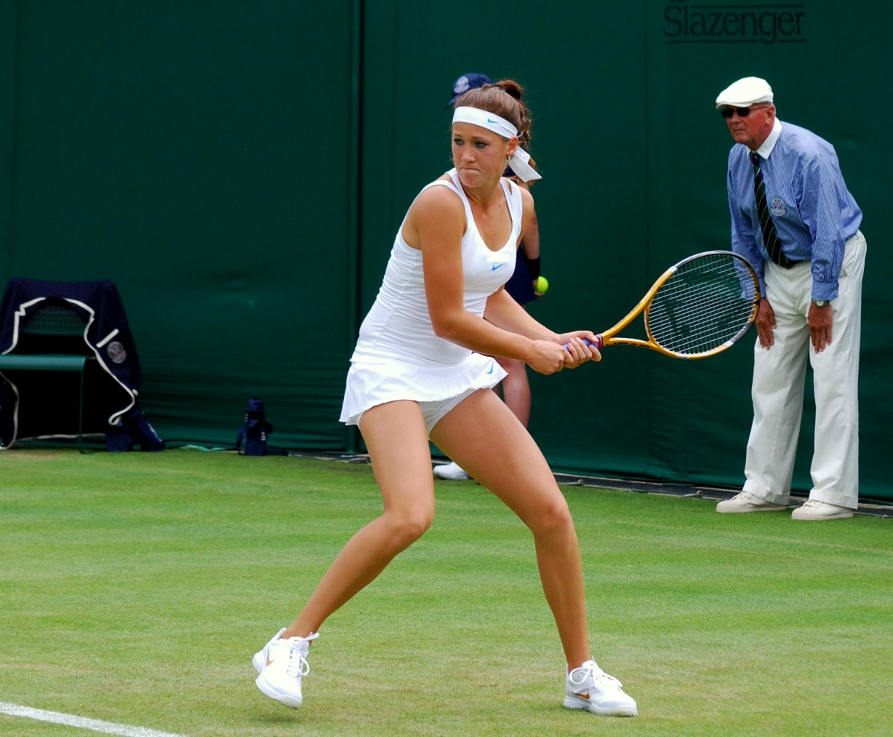
И они су били наши ученици...
They were our disciples...

Slide 23
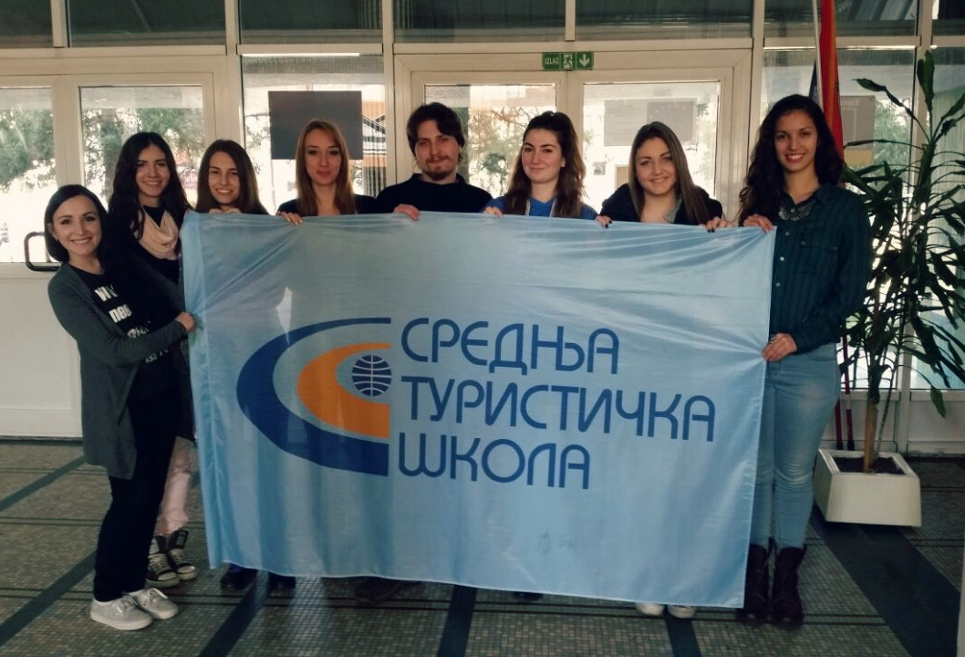
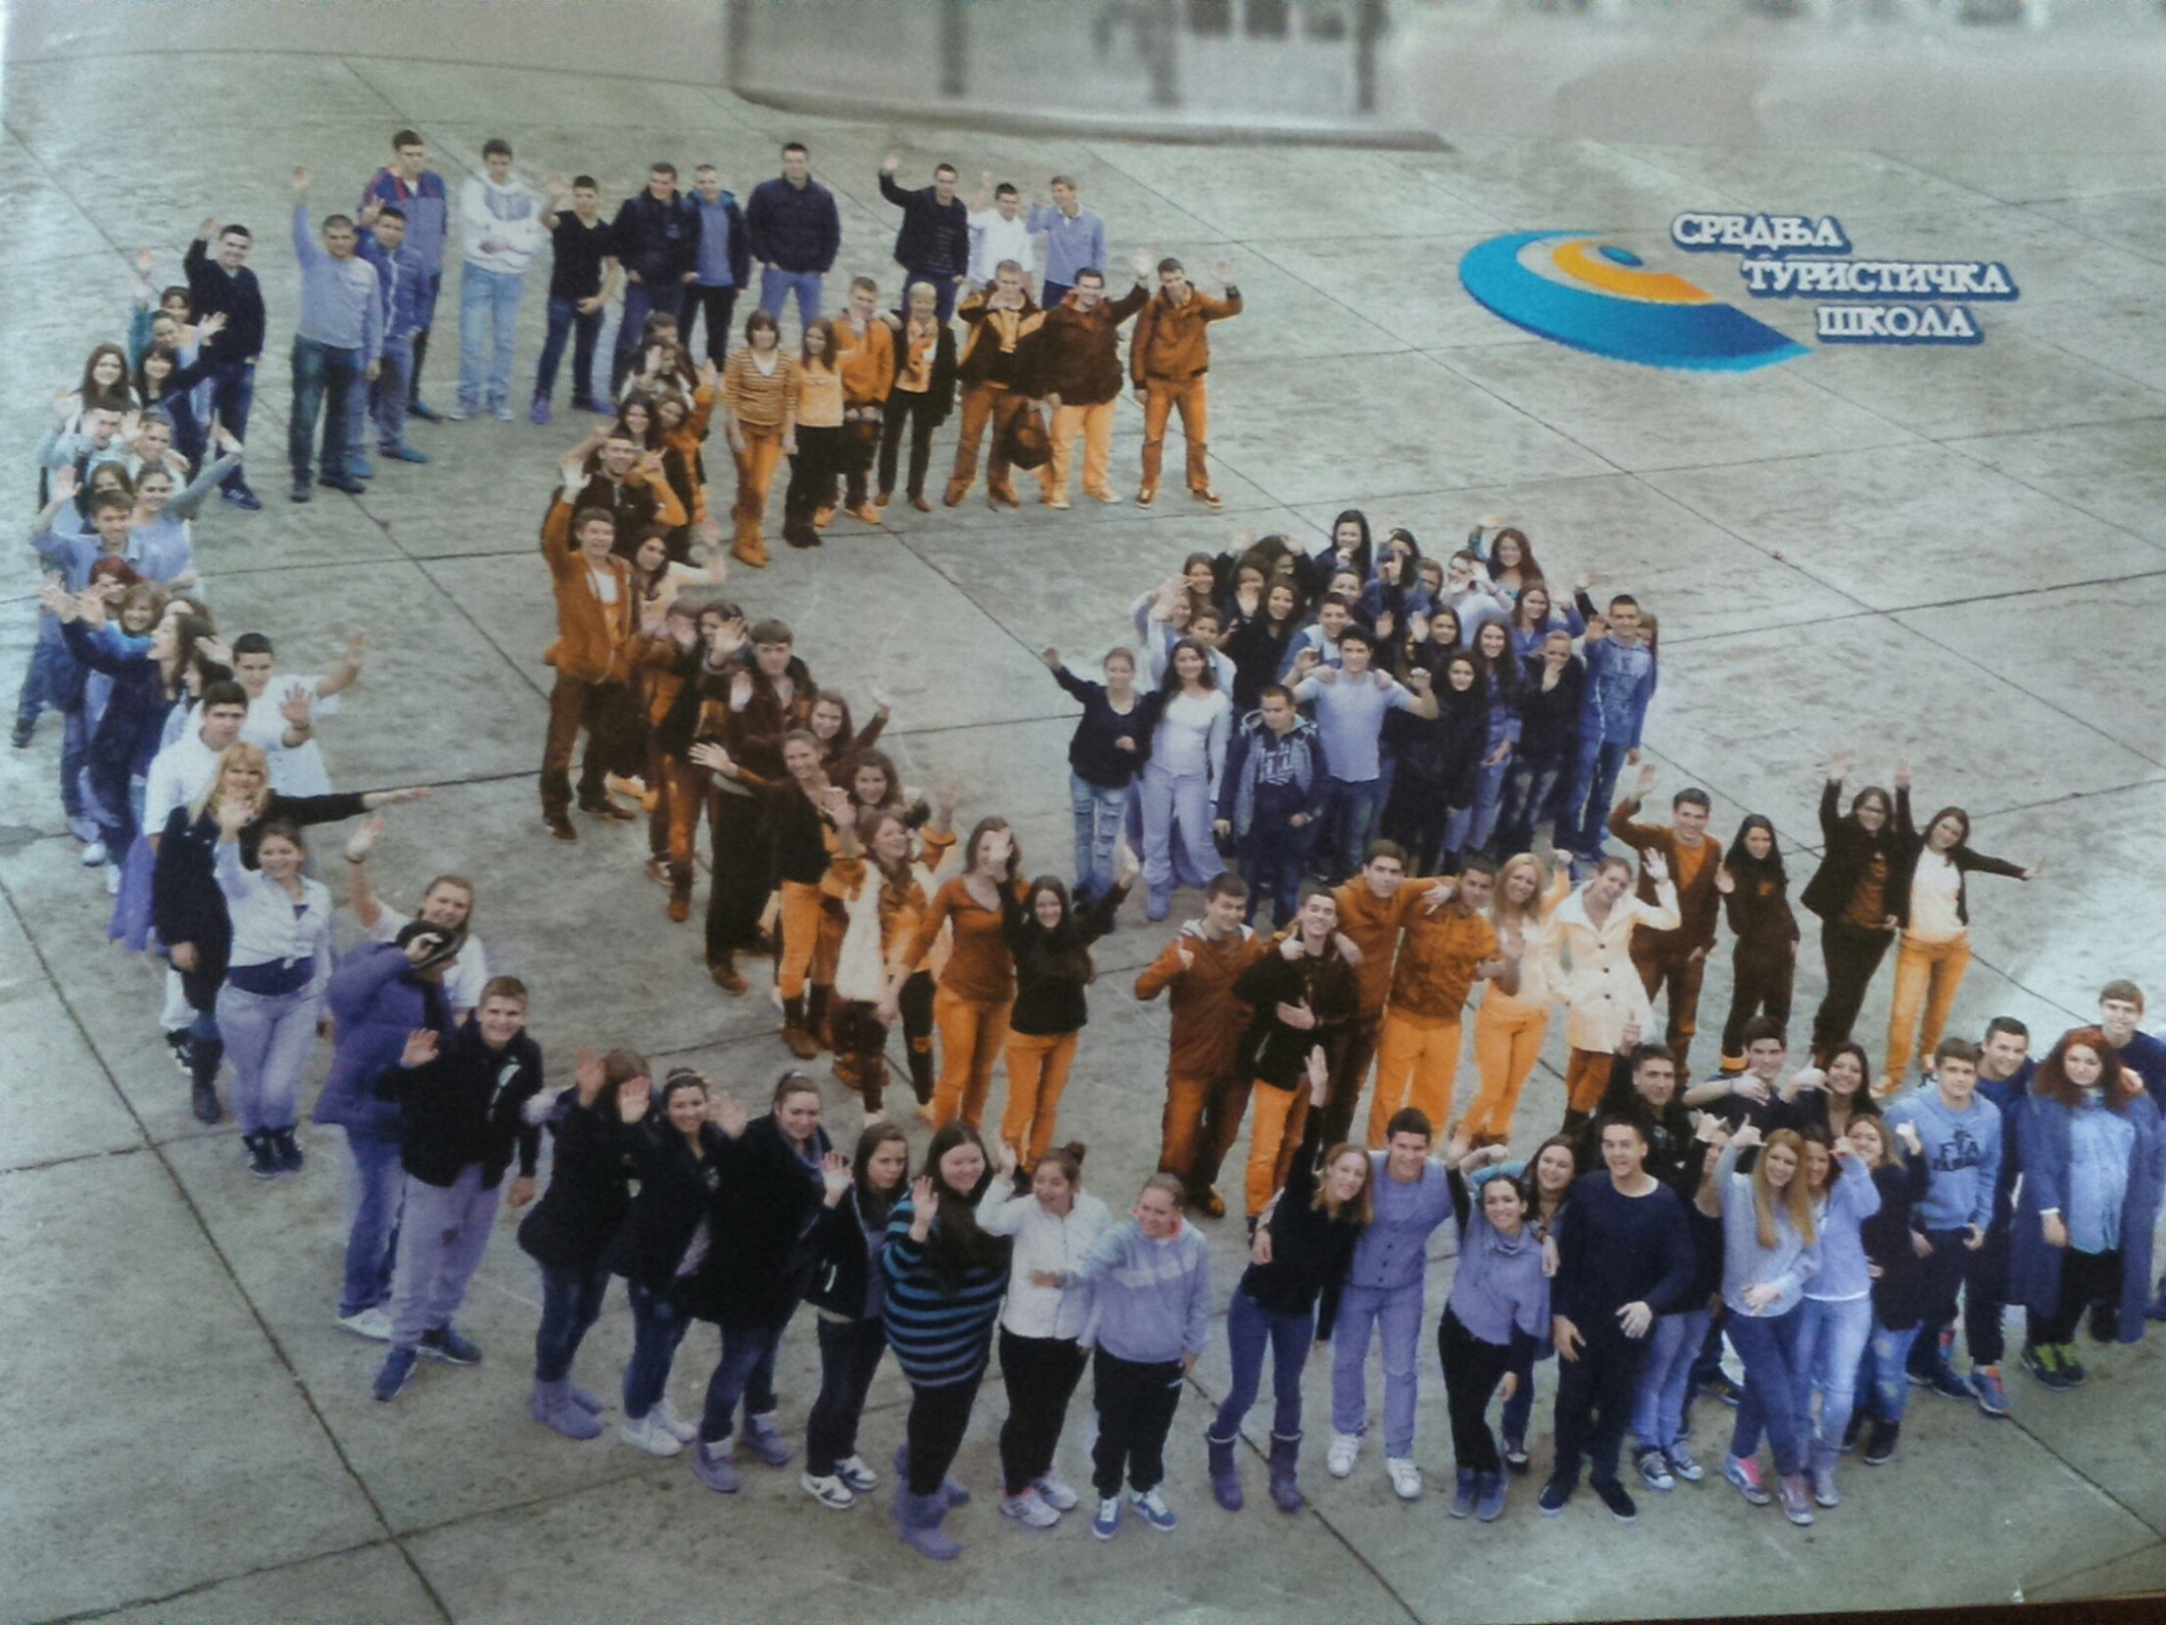
ЈА
БИРАМ!

